Slide 1

Выполненные работы

Slide 2
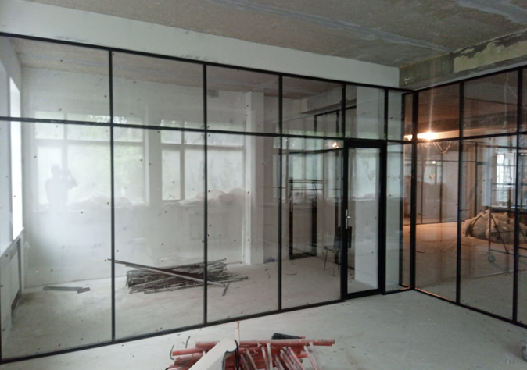
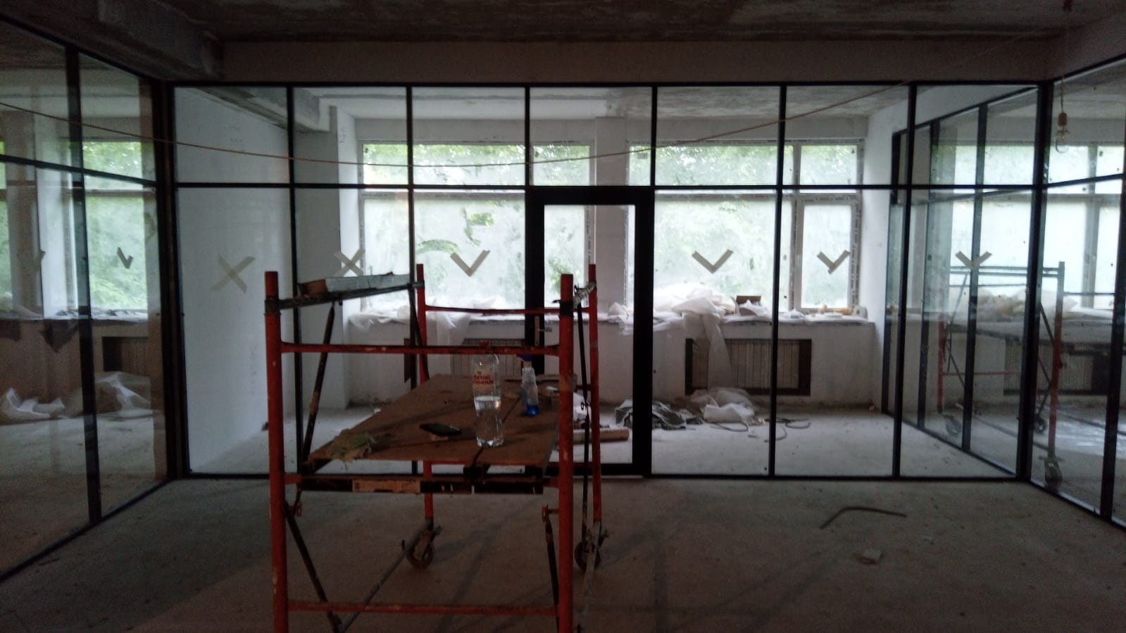
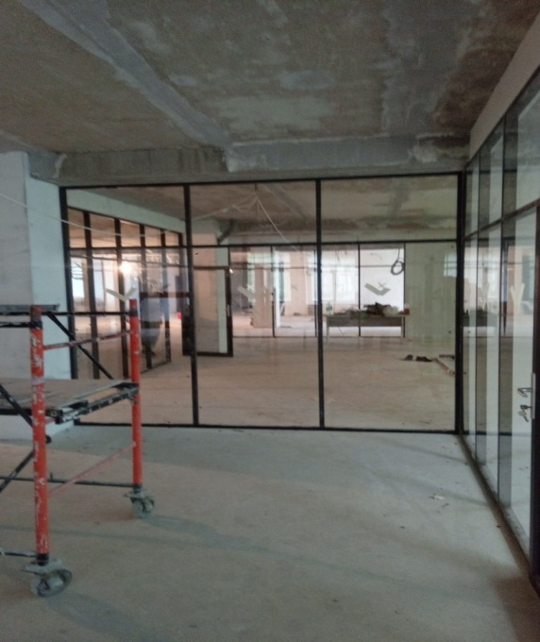
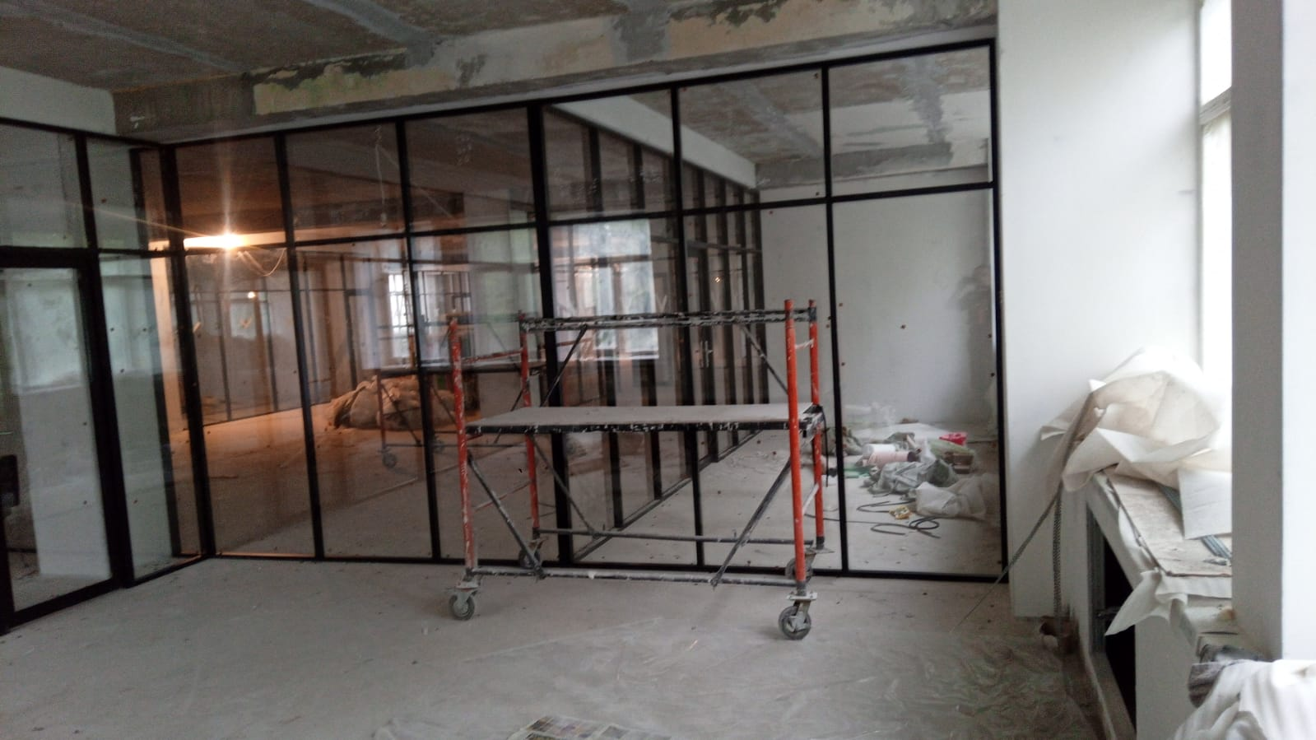
Офисные перегородки
Объект: г. Москва, ул. Нагатинская, д. 5, офис Московский Ювелирный Завод

Slide 3
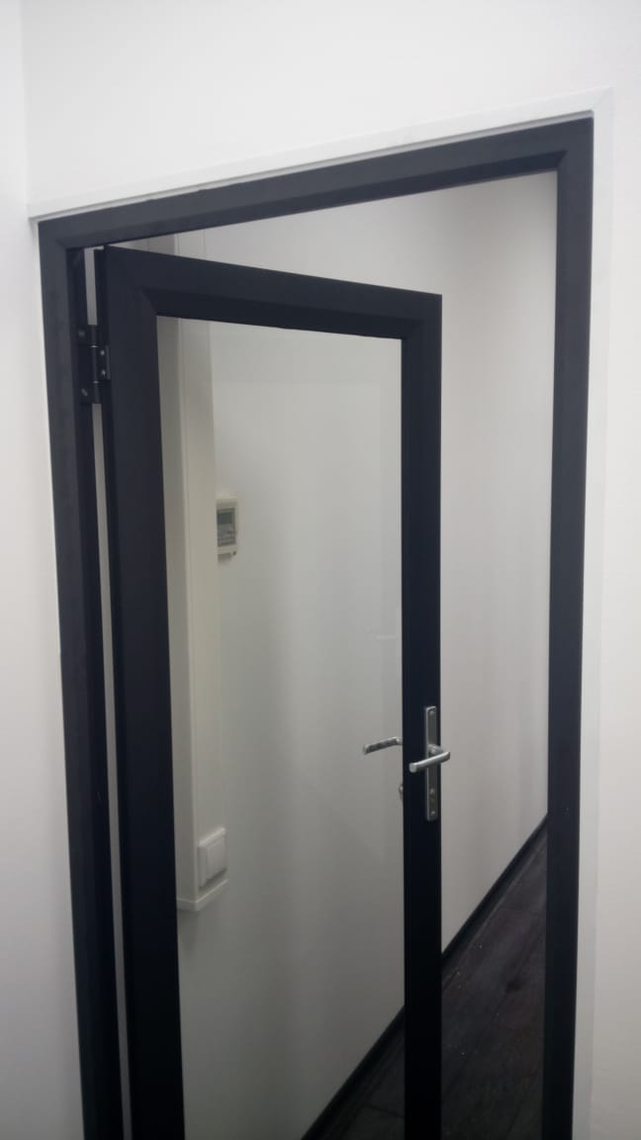
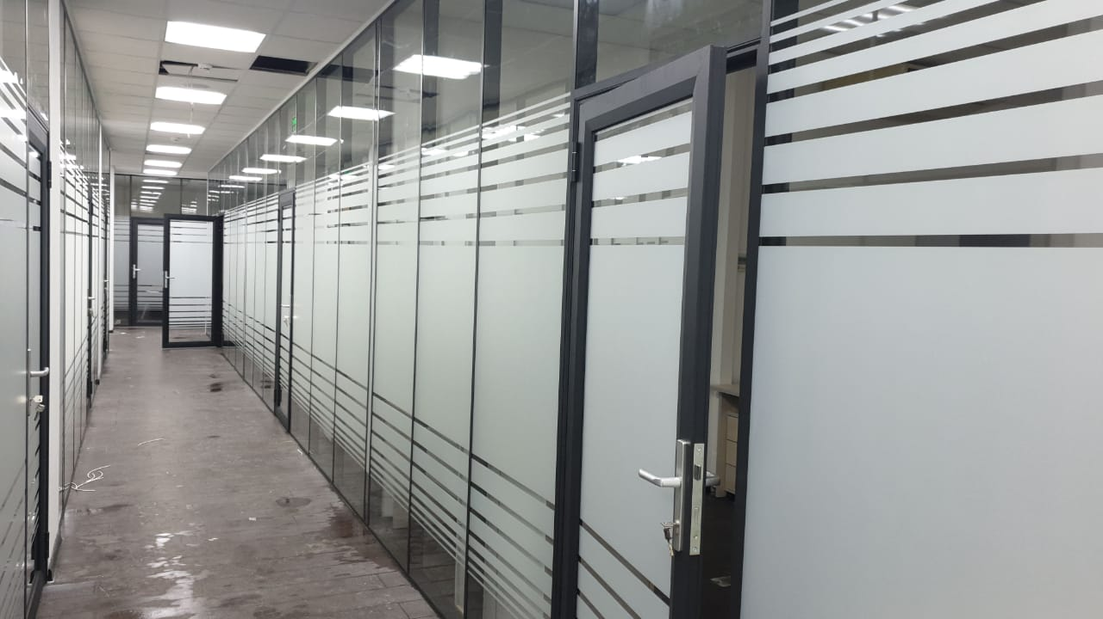
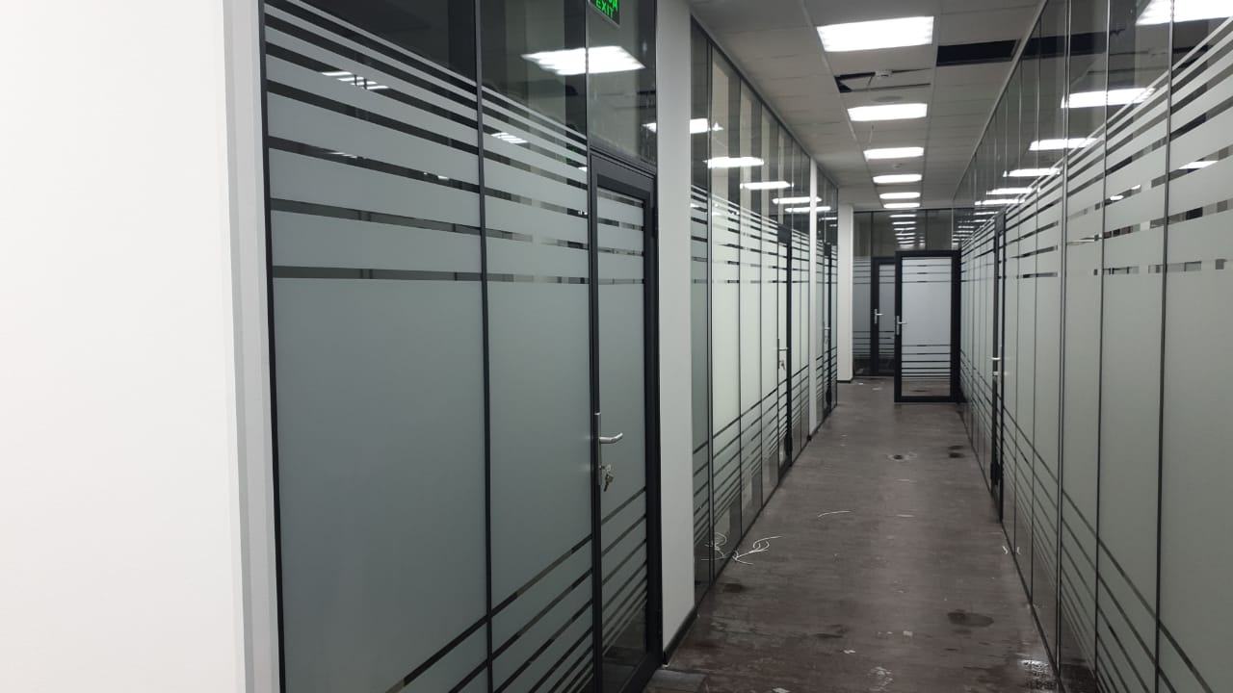
Офисные перегородки
Объект: г. Москва, ул. Барклая, д. 6, стр. 3, офис Джи-Ди-Пи

Slide 4
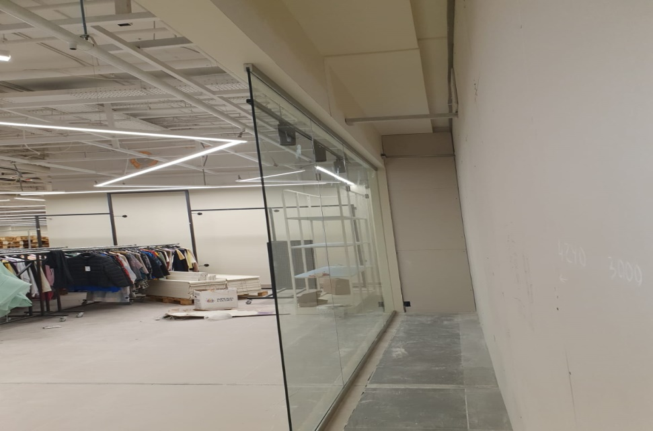
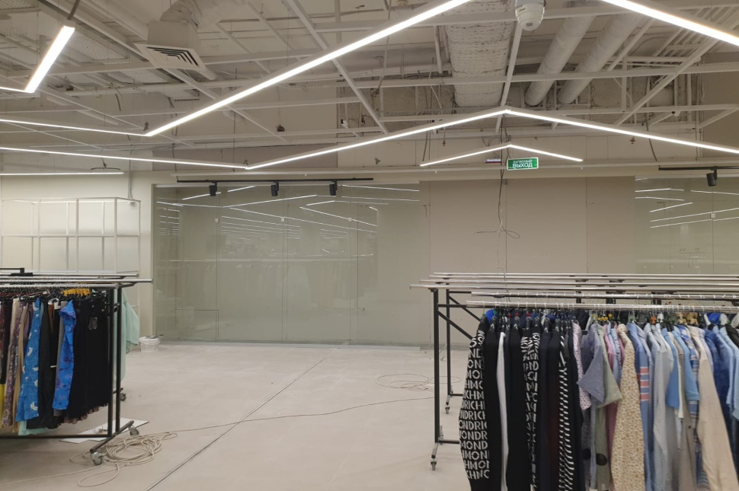
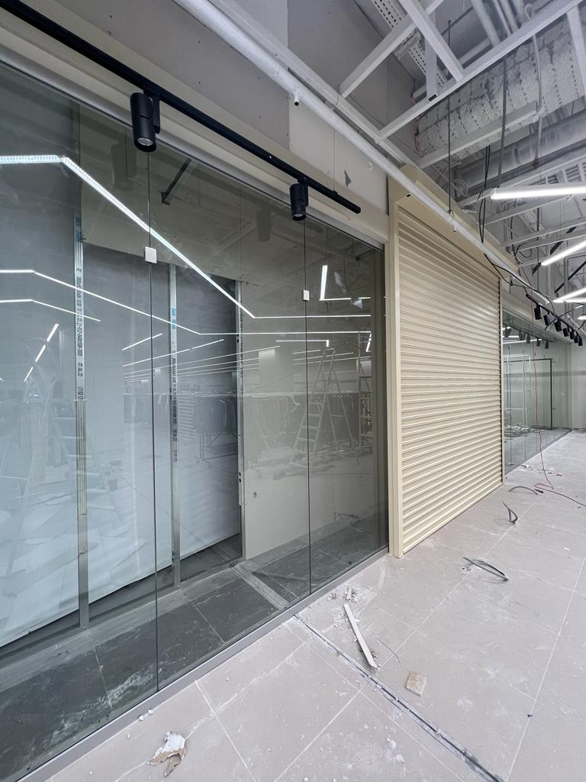

Цельностеклянный витраж
Объект: г. Нижний Новгород, ул Большая Покровская, д 82, ТЦ «Небо», маг. «Familia»

Slide 5
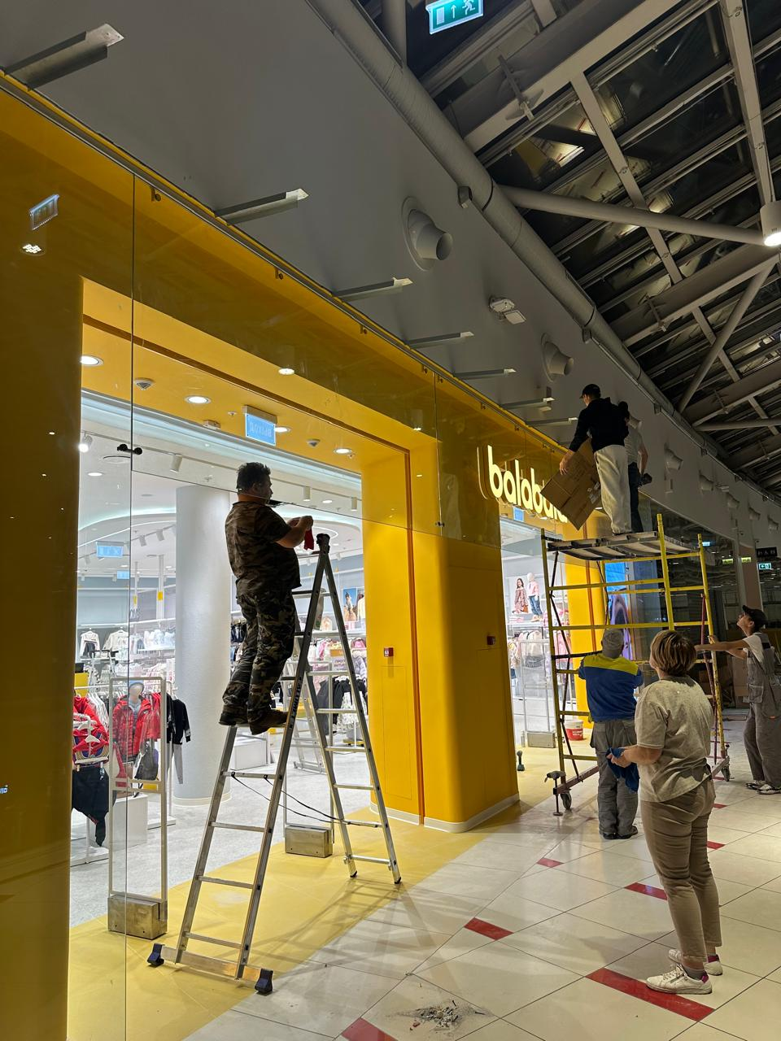
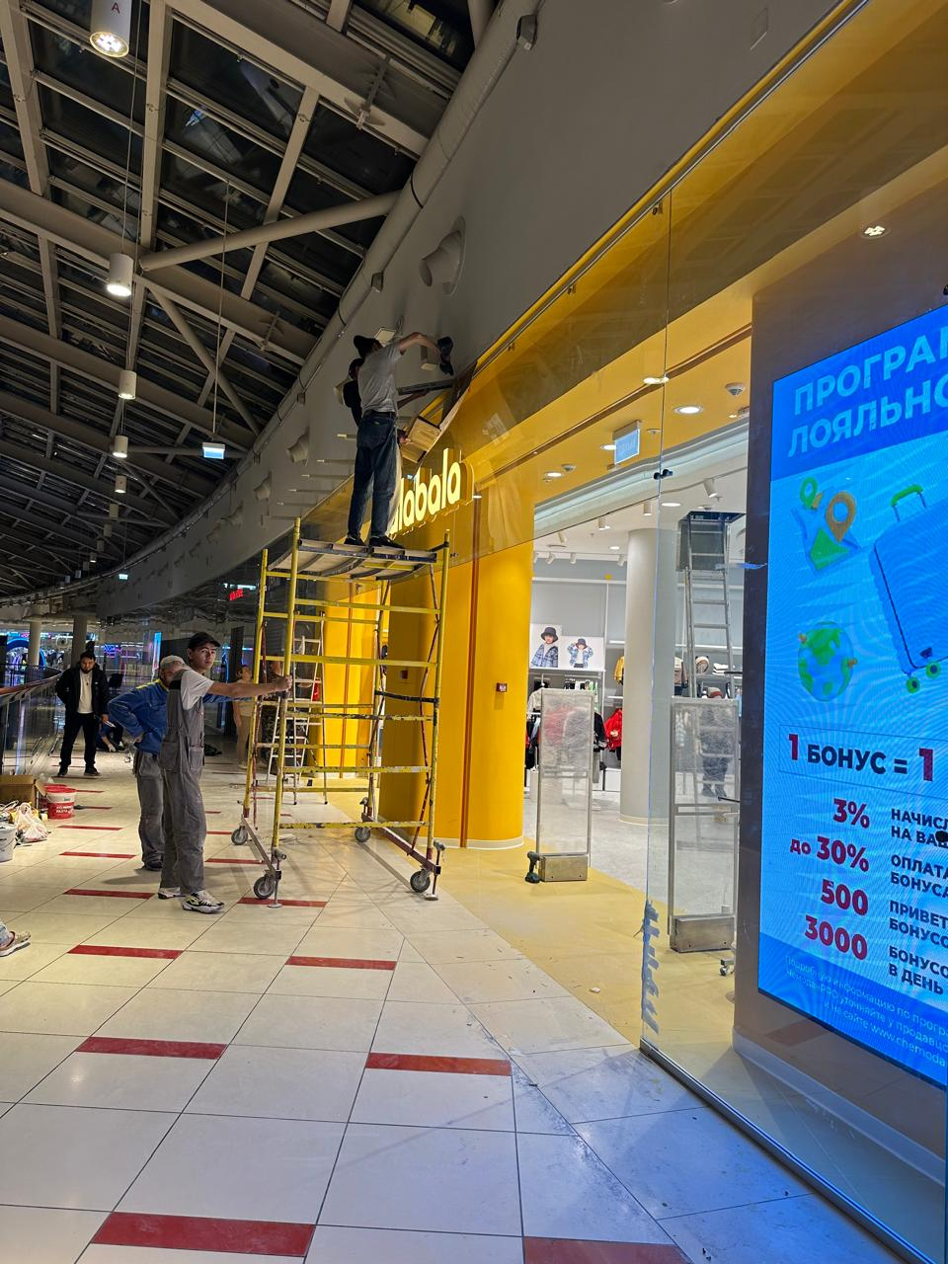
Цельностеклянный витраж
Объект: г. Москва, Ходынский бул., д. 4, ТРЦ «АвиаПарк», пом. маг. «BALABALA»

Slide 6
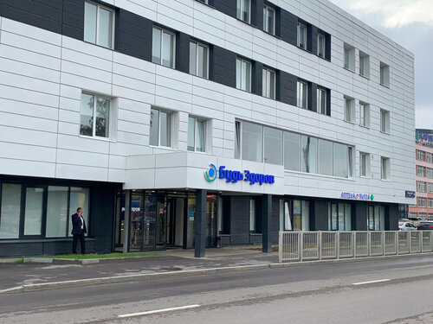
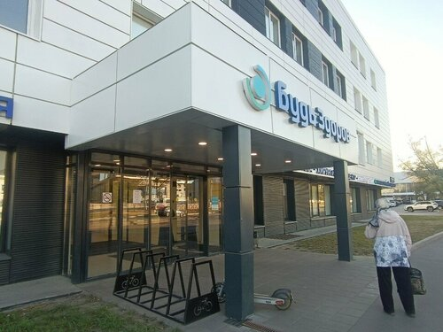
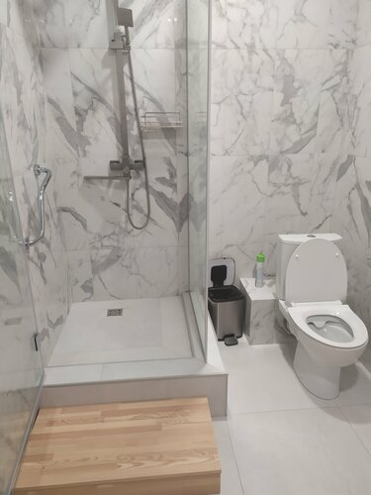
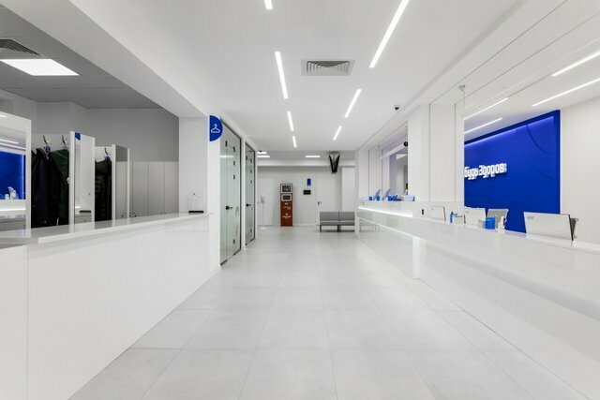
Комплексное остекление
Объект: г. Москва, Рязанский пр-т, д. 2Б, Флагманский медицинский центр «Будь Здоров»

Slide 7
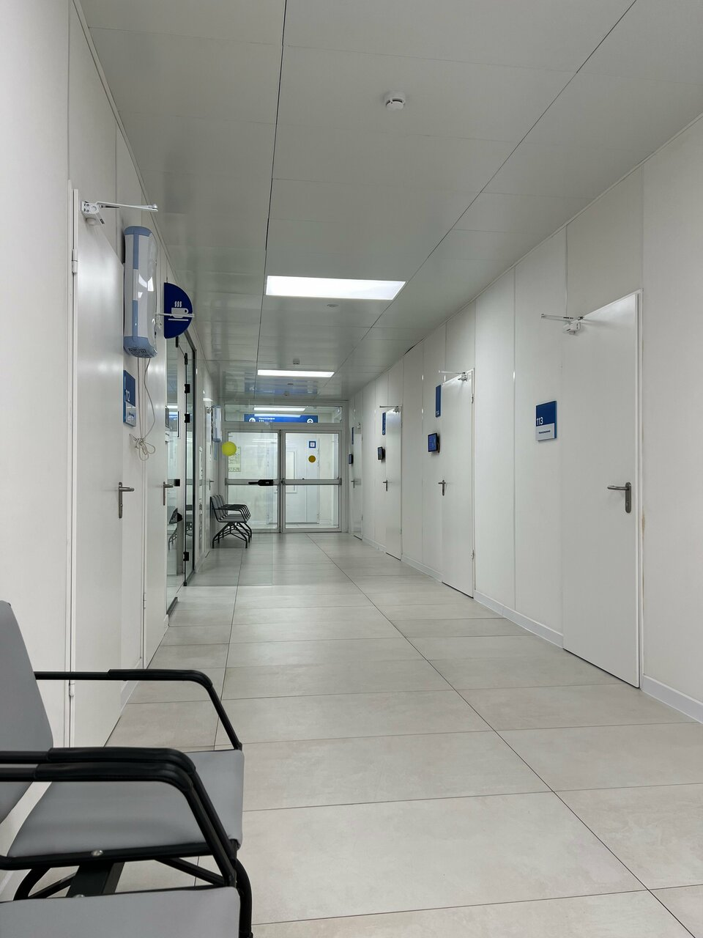
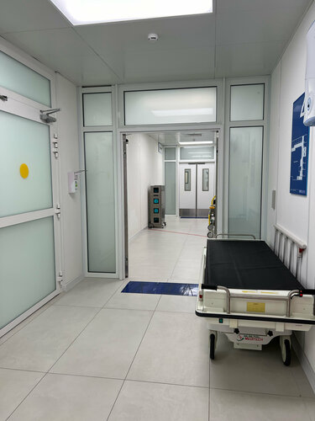
Комплексное остекление
Объект: г. Москва, Рязанский пр-т, д. 2Б, Флагманский медицинский центр «Будь Здоров»

Slide 8
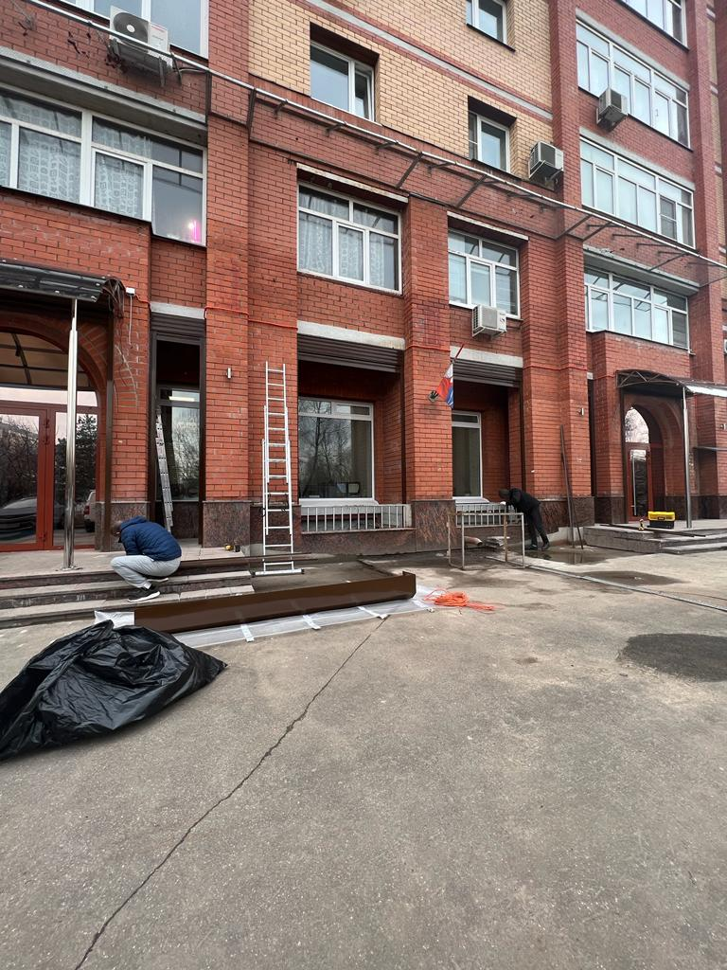
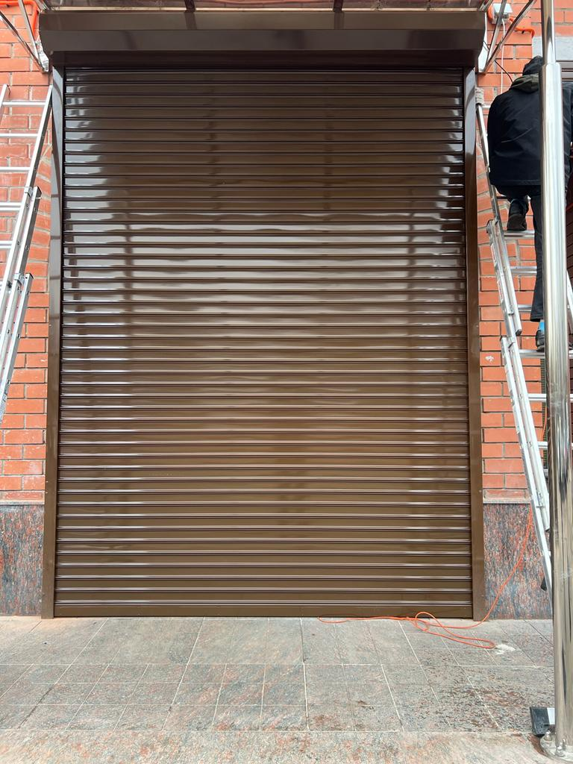
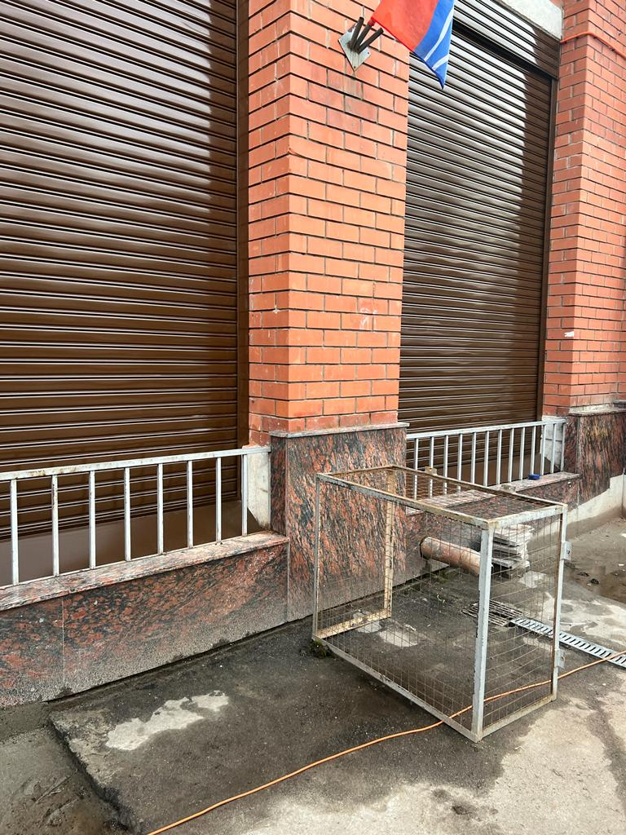
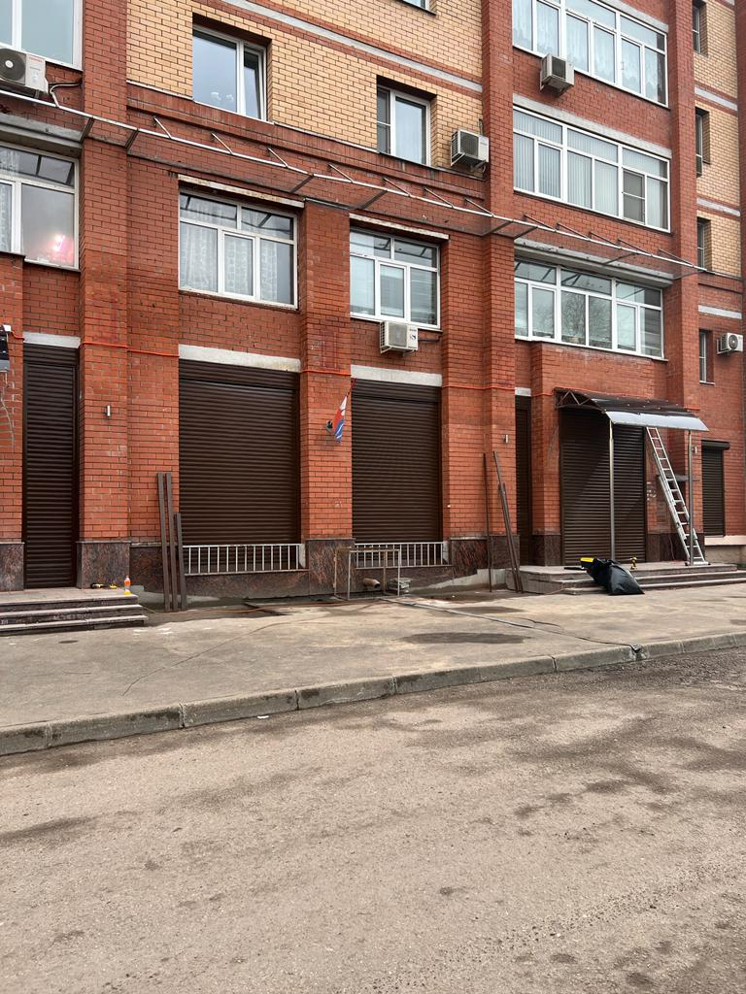
Рольставни стальные, автоматические
Объект: г. Долгопрудный, проспект Пацаева, д. 7, корп. 2, офис СК «ИТЭК»

Slide 9
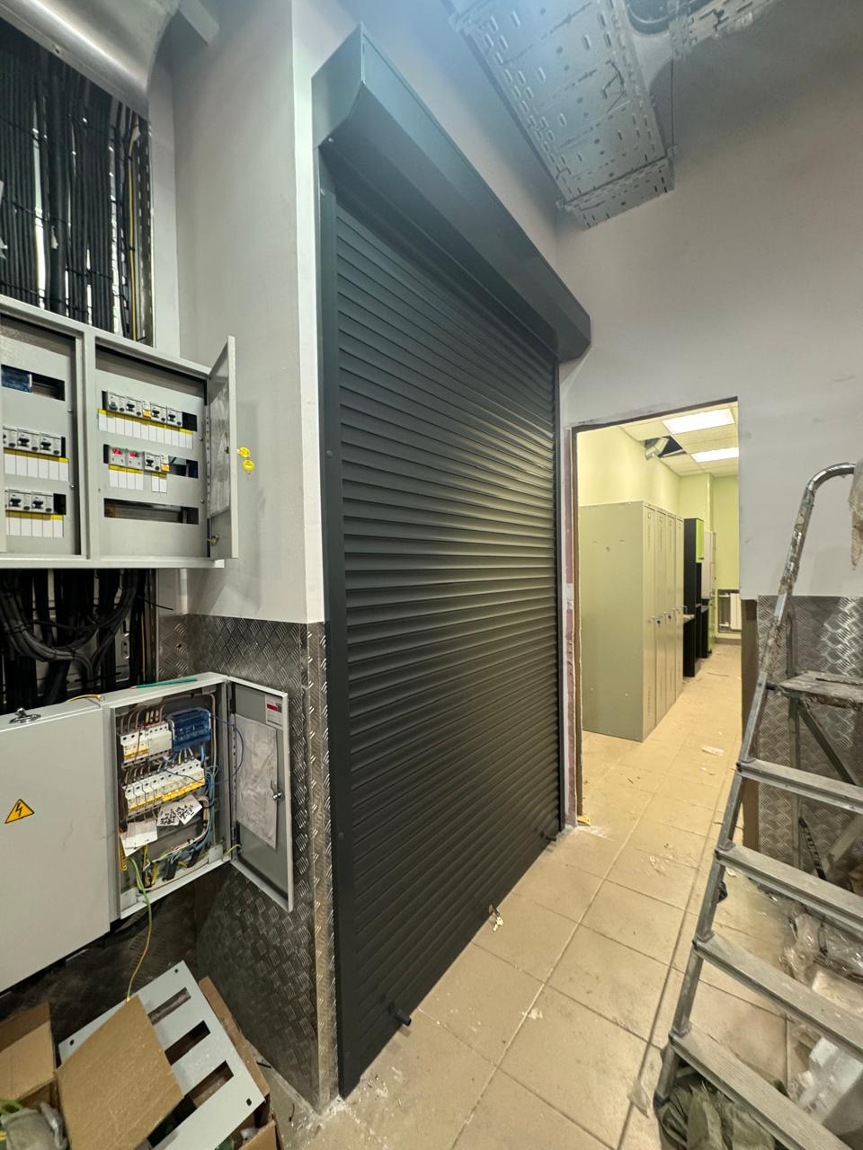
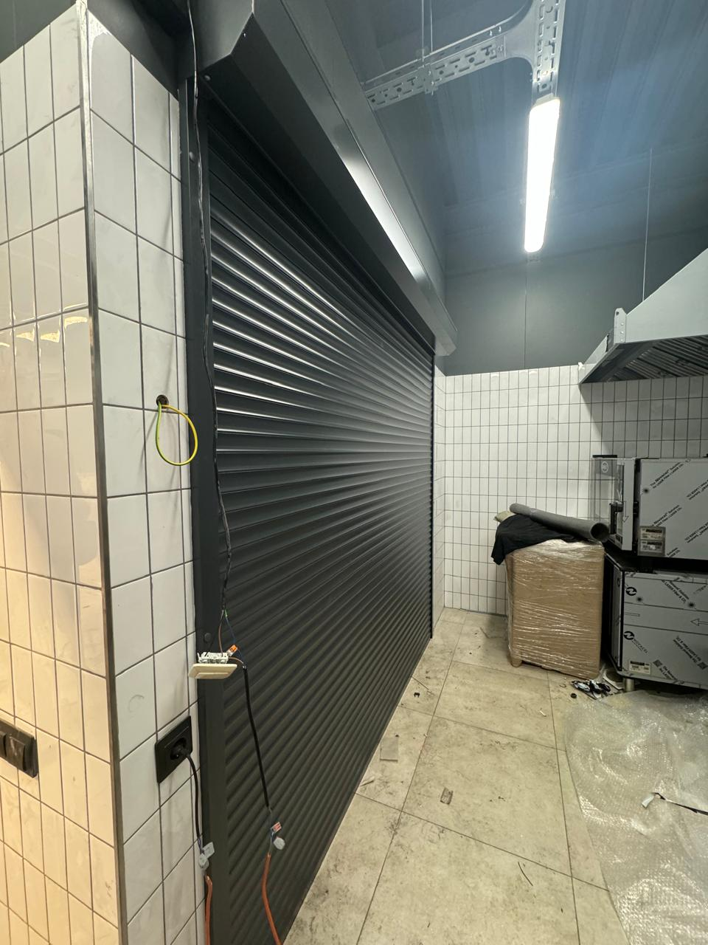
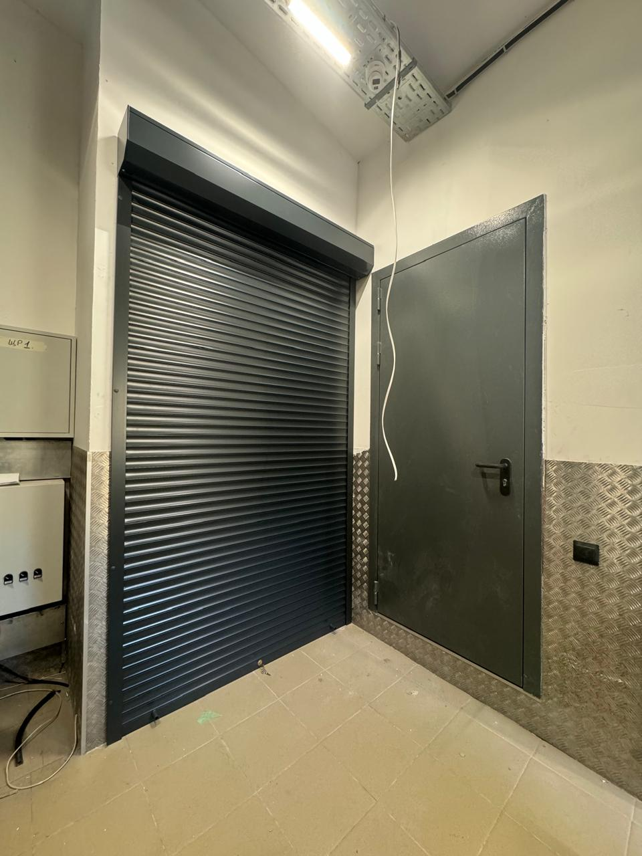
Рольставни алюминиевые, автоматические
Объект: МО, г. Люберцы, ул. Озерная, д. 2, пом. маг. «Ярче»

Slide 10
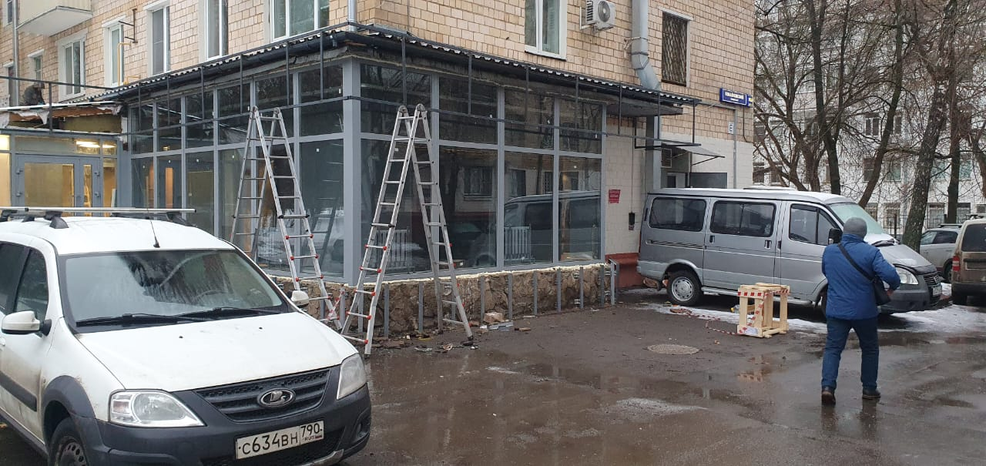
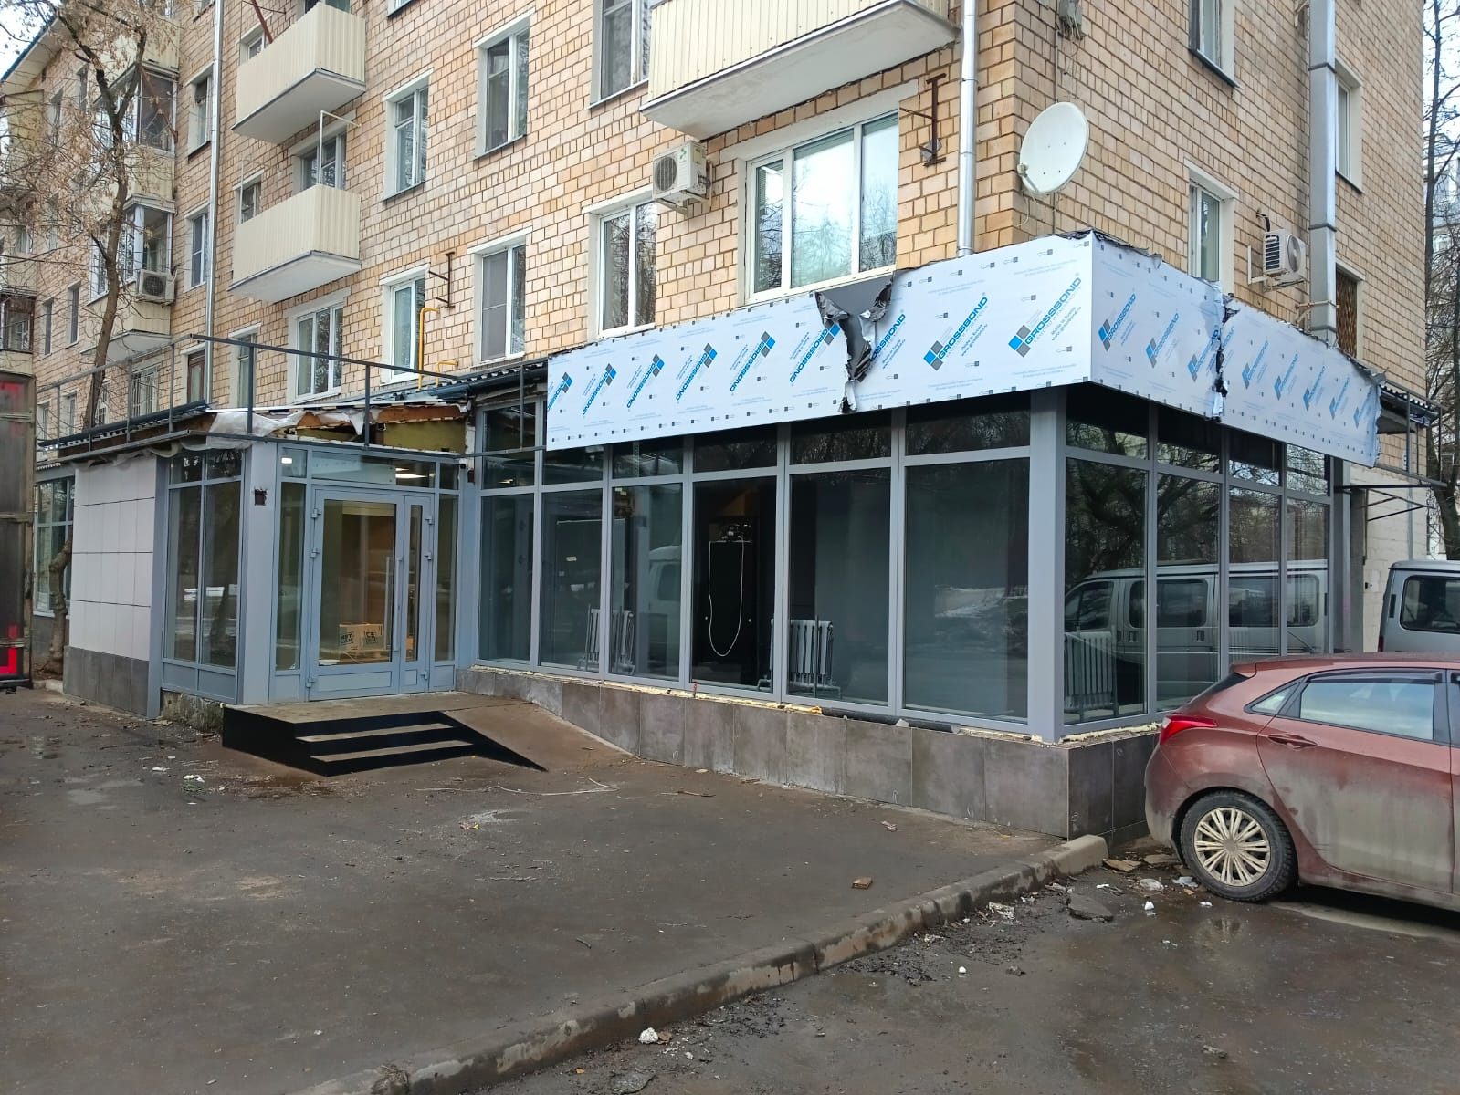
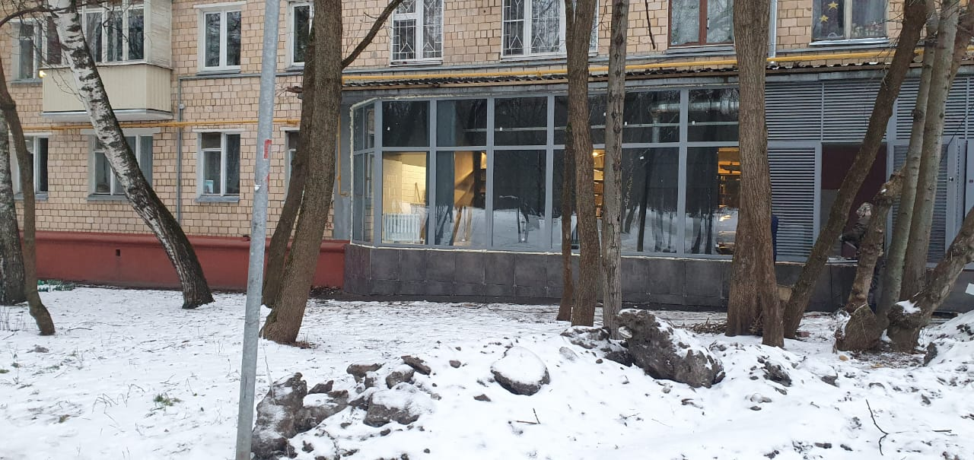
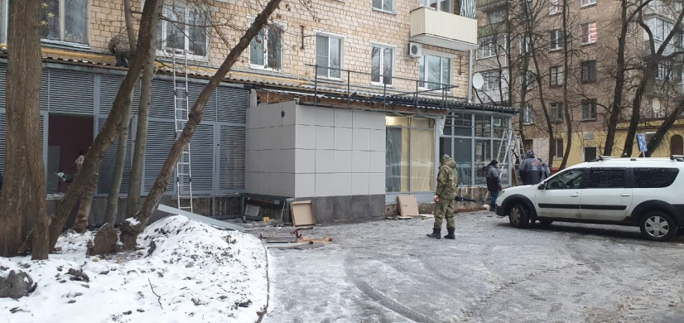
Пластиковый витраж
Объект: г. Москва, Измайловский проспект, д. 123, пом. маг. «Ярче»

Slide 11
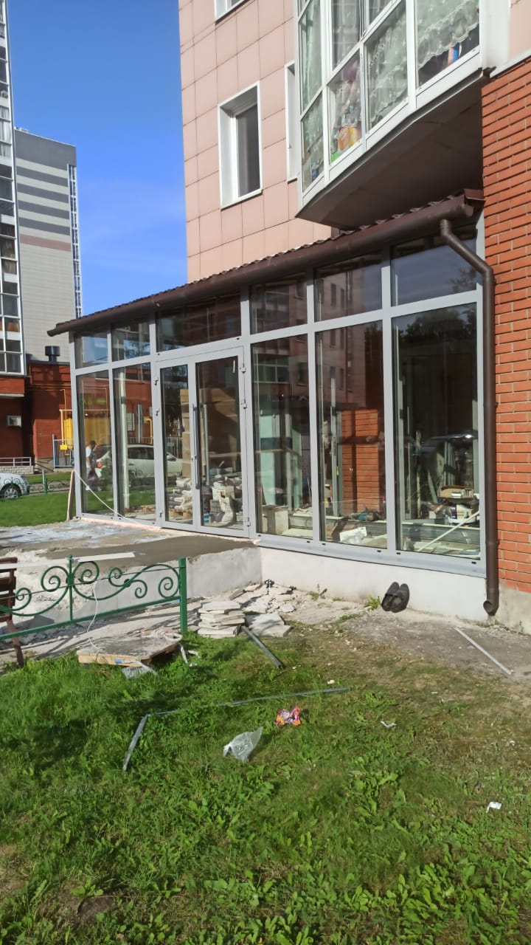
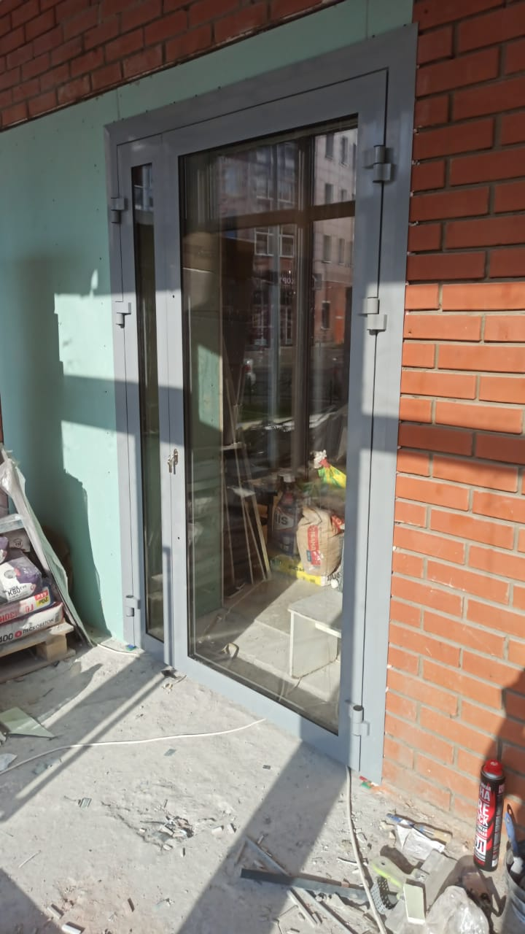
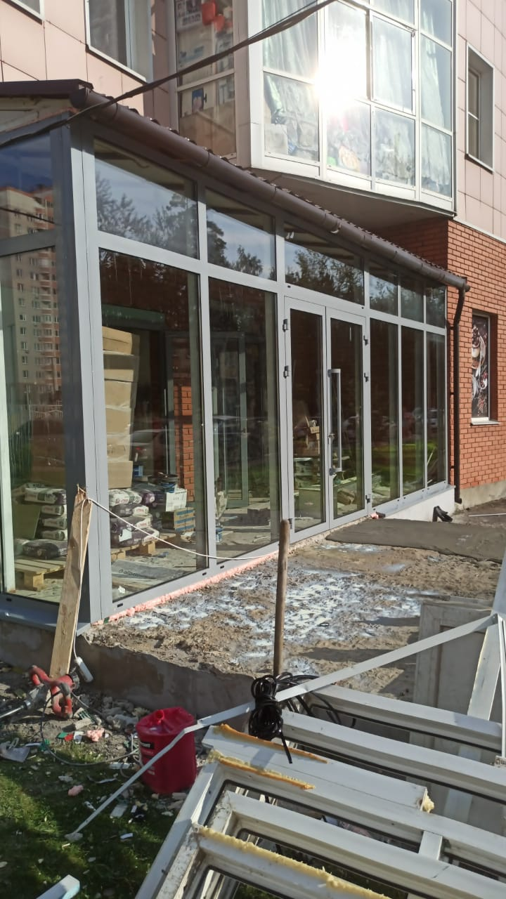
Алюминиевый витраж
Объект: МО, г. Балашиха, ул. Брагина, д. 1, пом. маг. «Ярче»

Slide 12
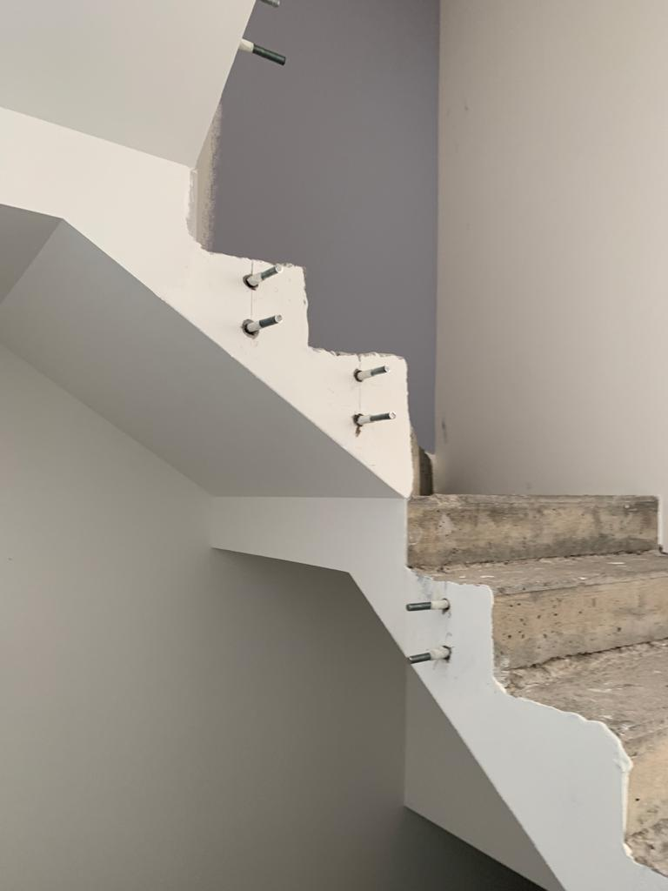
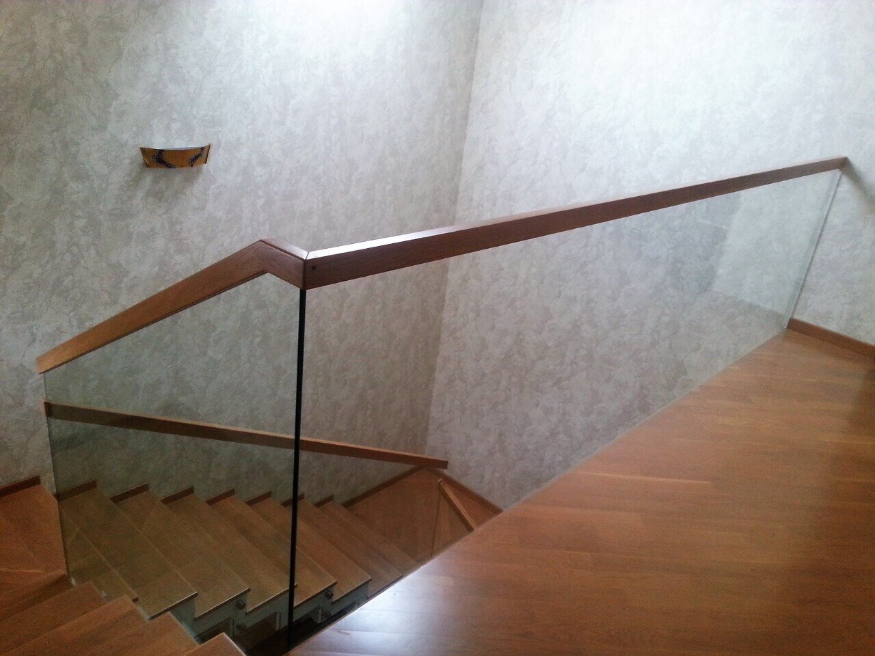
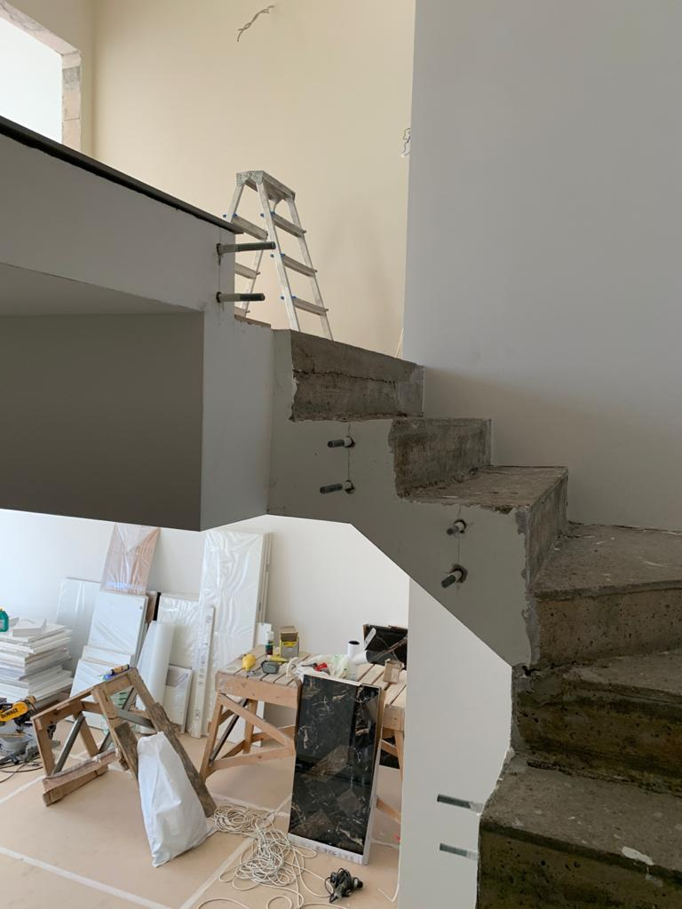
Цельностеклянные перила
Объект: МО, Одинцовский район, д. Жуковка, Кантри-Про, участок 11/5

Slide 13
Опыт работ по производству и монтажу конструкций
Цельностеклянные перегородки;
Офисные перегородки;
Цельностеклянные козырьки;
Цельностеклянные ограждение;
Пластиковые конструкции (окна, двери, витражи);
Алюминевые конструкции (окна, двери, витражи);
Огнестойкие Конструкции из алюминия (окна, двери, витражи);
Противопожарные шторы;
Рольставни (стальной, алюминиевый профиль);
Ограждение из нержавейки;
Секционные ворота;
Промышленные ворота;
Душевые из стекла;
Автоматические раздвижные двери;
Цельностеклянные перила;
Цельностеклянные лифтовые шахты.

Slide 14
Наши клиенты
Аптечная сеть «36и6»;
Аптечная сеть «ГорЗдрав»;
Аптечная сеть «А.В.Е»;
Клиника «Будь Здоров»;
Сеть медицинских лабораторий «LabQuest»;
СК «ИТЕК»;
СК «ЭСТ»;
СК «Настрой-МСК»;
СК «АКАРИ»;
Сотовые сети:
Билайн;
Мегафон;
МТС;
Ресторанная сеть «КФС»;
Ресторанная сеть «Дринкит»;

Slide 15
Наши клиенты:
Ресторанная сеть «Додо пицца»;
Сеть продуктовых магазинов «Ярче»;
Сеть продуктовых магазинов «Верный»;
Сеть продуктовых магазинов «Чижик»;
Сеть продуктовых магазинов «Монеточка»;
Сеть магазинов «Детский Мир»;
Сеть магазинов «BALABALA»;
Парфюмерный супермаркет «Золотое Яблоко»;
Сеть магазинов «М.Видео»;
Сеть магазинов «RBT»;
Сеть ювелирных магазинов «МЮЗ» (Московский ювелирный завод).

Slide 16
Спасибо за внимание
ООО «Мир-Стекла»
111024, г. Москва, ул. Авиамоторная, дом 50, стр. 2, эт. 2, пом/ком/оф ХI/16/1
email:es@mir-stekla24.ru
Тел:+7(916) 222-40-08

